Slide 1

ĐẠO ĐỨC
LỚP 5

Slide 2
Những hành động, việc làm nào dưới đây thể hiện lòng yêu hoà bình?
a. Thích chơi và cổ vũ cho các trò chơi bạo lực.
b. Biết thương lượng, đối thoại để giải quyết mâu thuẫn.
c. Đoàn kết, hữu nghị với các dân tộc khác.
d. Thích dùng bạo lực với người khác.
b.
c.

Slide 3
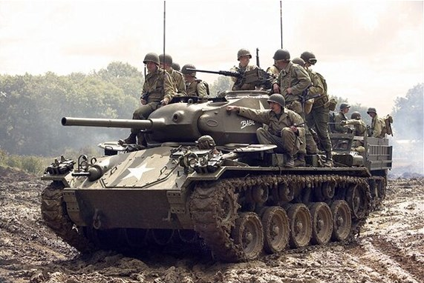
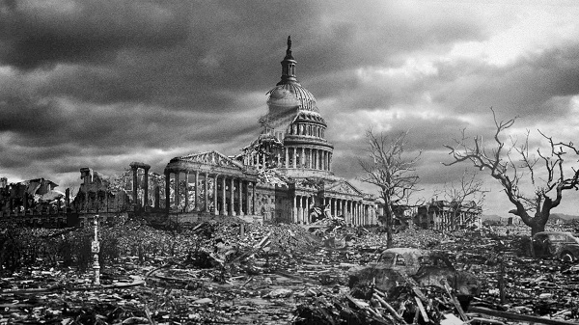
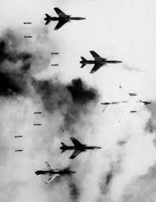
CHIẾN TRANH

Slide 4
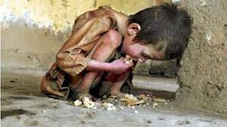
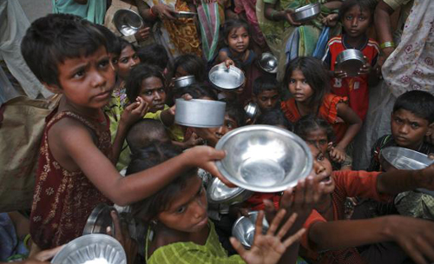
Đói nghèo

Slide 5
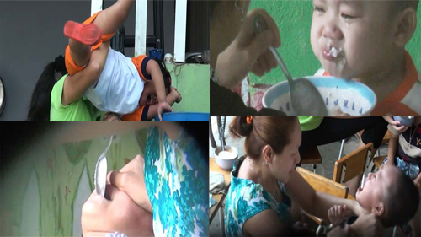

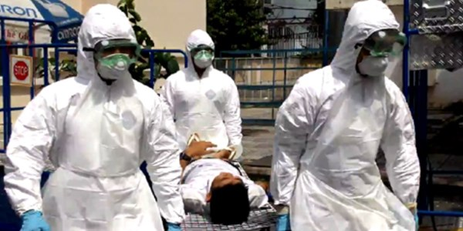
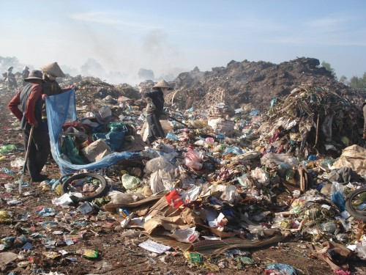

Slide 6

Câu 1: Liên Hợp Quốc thành lập vào lúc nào? Trụ sở chính đặt ở đâu? Số nước thành viên là bao nhiêu?
Câu 2: Việt Nam tham gia vào Liên Hợp Quốc vào thời gian nào? Là thành viên thứ mấy?
Câu 3: Các tổ chức của Liên Hợp Quốc ở Việt Nam làm gì?

Slide 7


Slide 8
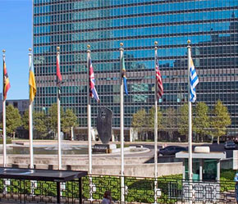
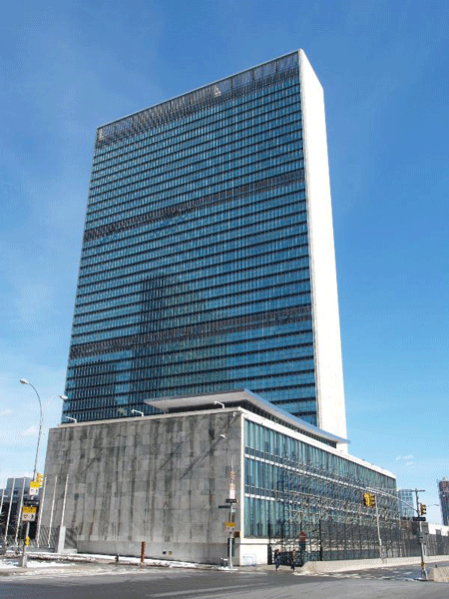
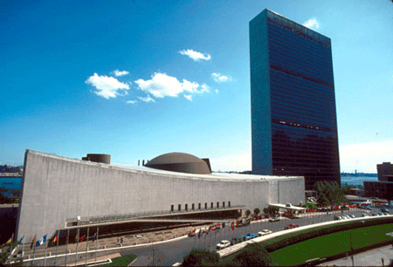

Slide 9
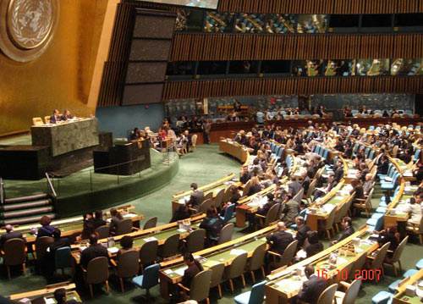
Một phiên họp Đại Hội đồng Liên Hợp Quốc

Slide 10
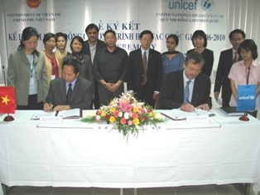
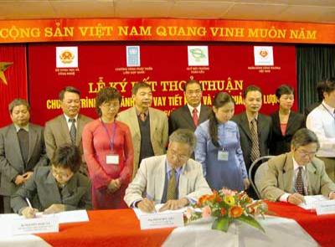
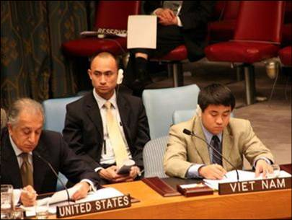
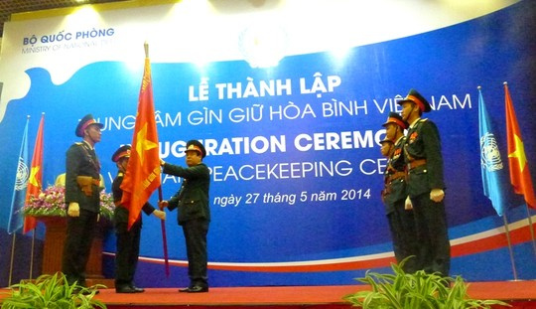

Slide 11
Các mục tiêu của Liên Hợp Quốc
Loại trừ nghèo đói;
Hoàn thành phổ cập giáo dục tiểu học;
Khuyến khích bình đẳng giới và tăng quyền cho phụ nữ;
Giảm tỷ lệ tử vong trẻ em;
Cải thiện sức khỏe bà mẹ;
Chiến đấu chống HIV/AIDS, sốt rét, và các bệnh tật khác;
Đảm bảo môi trường bền vững;
Khuyến khích một mối quan hệ đối tác phát triển quốc tế.

Slide 12

Bài 1: Em tán thành với những ý kiến nào dưới đây? Vì sao?
a. Liên Hợp Quốc là tổ chức của các nước giàu.
b. Liên Hợp Quốc bao gồm tất cả các nước trên thế giới.
c. Công ước Quốc tế về Quyền trẻ em là do Liên Hợp Quốc soạn thảo và thông qua.
-
d. Liên Hợp Quốc rất quan tâm đến trẻ em và luôn đấu tranh cho các quyền của trẻ em.
đ. Tôn trọng và hợp tác với các cơ quan Liên Hợp Quốc là việc của người lớn.

Slide 13


Quỹ Nhi đồng Liên Hợp Quốc
Tổ chức Y tế Thế giới

Slide 14


Tổ chức Giáo Dục, Khoa Học và Văn hóa của LHQ
Chương trình phối hợp LHQ về phòng chống HIV/AIDS.

Slide 15
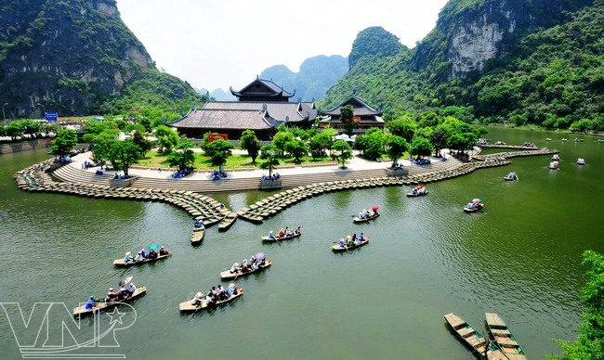
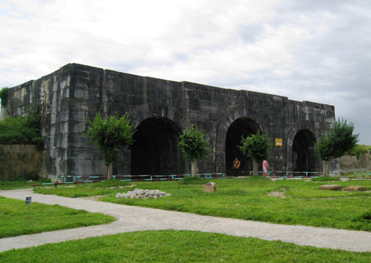

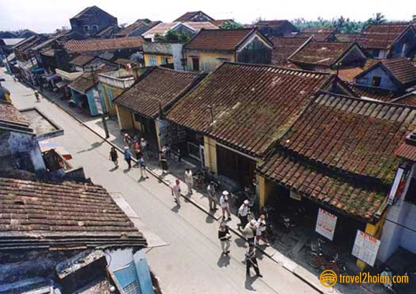


Slide 16



XIN CHÂN THÀNH CẢM ƠN

